Slide 1
Neural Turing Machine
UMA PROPOSTA PARA LÓGICA PROPOSICIONAL
UNIVERSIDADE FEDERAL DO MARANHÃO
Jeffersson de Carvalho - 20240001485
1

Slide 2
Sumário
Introdução - 3
Justificativa - 4
Objetivos - 5
Máquina de Turing - 6
Fundamentação Teórica - 7
Metodologia - 8
Resultados - 9
Conclusão - 18
Referências - 19
2

Slide 3
Introdução
Proposta em 2014 pela DeepMind
Neural Turing Machines combinam redes neurais com memória externa, inspiradas na máquina de Turing
Elas permitem ler, escrever e modificar dados em uma memória, ampliando a capacidade de aprendizado
A memória externa é utilizada de forma adaptativa, permitindo ao modelo aprender algoritmos de forma dinâmica
As NTMs expandem o poder das redes neurais, permitindo raciocínio e processamento sequencial de informações
3

Slide 4
Justificativa
Limitações dos Modelos Tradicionais: Modelos de redes neurais tradicionais
Avanços em Processamento Simbólico: As NTMs oferecem um avanço significativo no processamento simbólico
Capacidade de Memória Externa: As Neural Turing Machines ao integrar uma memória externa, permitindo que o modelo acesse e modifique informações de forma dinâmica e flexível, de maneira similar à memória de um computador
4

Slide 5
Objetivos
Explorar o Conceito de NTM: Compreender o funcionamento das Neural Turing Machines
Analisar Aplicações Práticas: Investigar as principais aplicações das NTMs em tarefas que exigem processamento sequencial e manipulação de memória
Avaliar Desempenho e Eficiência: Estudar o desempenho das NTMs em comparação com outros modelos de redes neurais
5

Slide 6
Máquina de Turing
A Máquina de Turing é um modelo teórico de computação criado por Alan Turing, usado para formalizar o conceito de algoritmo e computação
Composição: Consiste em uma fita infinita que pode ser lida e escrita, um cabeçote de leitura/escrita, e uma tabela de estados que define as ações do cabeçote dependendo do símbolo lido na fita
Inspiração para Redes Neurais: As Neural Turing Machines se inspiraram na Máquina de Turing ao integrar uma memória externa dinâmica, permitindo que redes neurais aprendam e manipulem dados de forma adaptativa, como a Máquina de Turing faz com sua fita
6

Slide 7
Fundamentação Teórica
As NTMs foram inspiradas pela Máquina de Turing, que é um modelo teórico fundamental para a computação
A grande inovação das NTMs é a introdução de uma memória externa (ou fita) que pode ser lida e escrita de maneira contínua e adaptativa. Ao contrário de redes neurais convencionais, que dependem de informações fixas durante o treinamento, as NTMs têm a capacidade de "lembrar" e modificar dados durante o processo de aprendizado
As NTMs são projetadas para resolver problemas que exigem raciocínio sequencial e manipulação simbólica. Isso torna as NTMs mais poderosas em tarefas como a execução de algoritmos, manipulação de listas, ou até mesmo a solução de problemas de raciocínio lógico, áreas onde redes neurais tradicionais falham
7

Slide 8
Metodologia - NTM para Lógica Proposicional
Objetivo do Modelo:
Resolver a validade de expressões lógicas com até 64 tokens (ex: "¬A ∧ B → C")
Processamento e Memória:
Entrada: Sequência de tokens representando expressões lógicas + valores de variáveis.
Memória Externa: Controlada por dois níveis de LSTM, permitindo leitura e escrita diferenciável.
Predição: Produz uma predição binária (True/False) sobre a validade da expressão.
Curriculum Learning:
Treinamento progressivo (fácil → médio → difícil) com early stopping (3 épocas sem melhoria).
Avaliação:
Métricas: F1, Recall, Acurácia, AUC.
Comparação entre NTM (1 head vs 2 head), RNN e LSTM.
Hiperparâmetros:
EMB, CTRL = 128, 256 | BS = 128 | LR = 5e-4
8

Slide 9
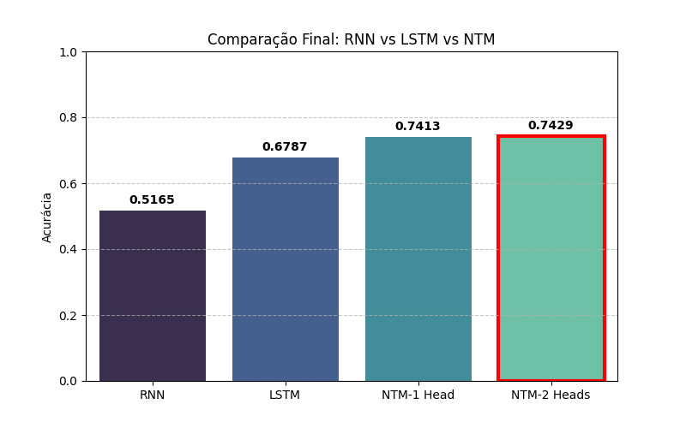
Resultados
RNN vs LSTM vs NTM:
9

Slide 10
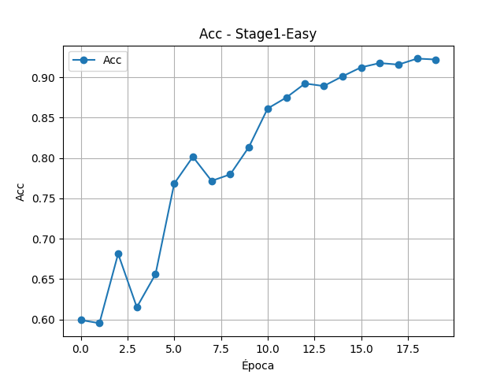
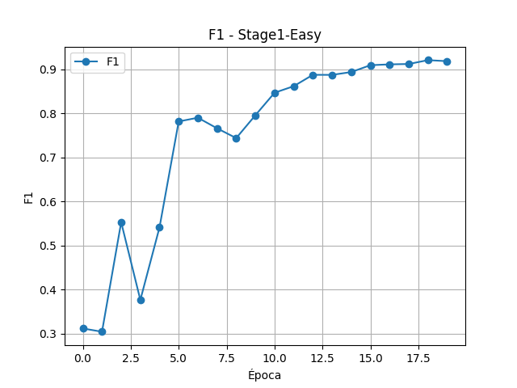
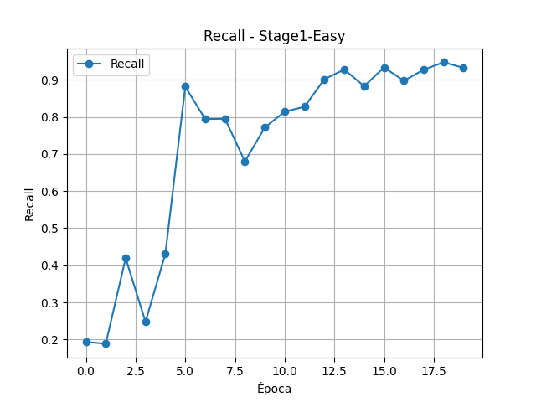
Resultados - Etapa 1
10

Slide 11
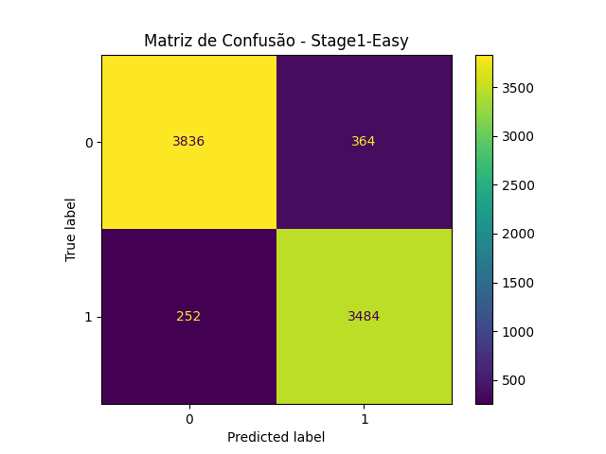
Resultados - Etapa 1
11

Slide 12
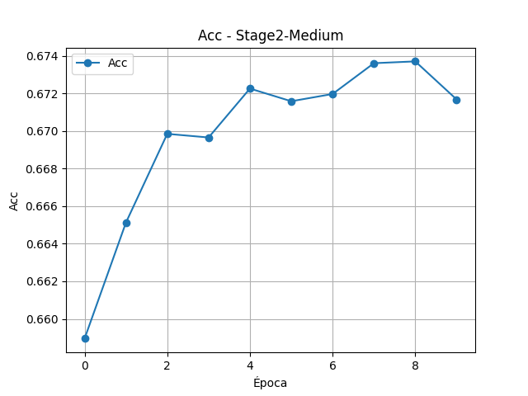
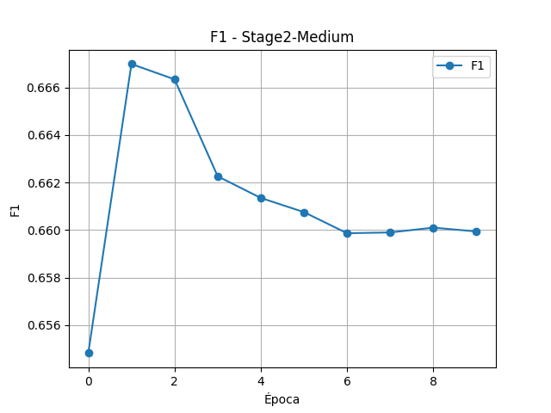
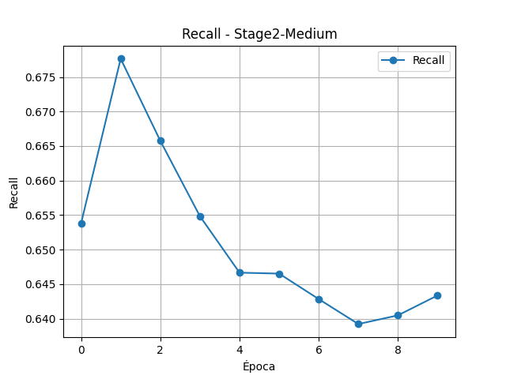
Resultados - Etapa 2
12

Slide 13
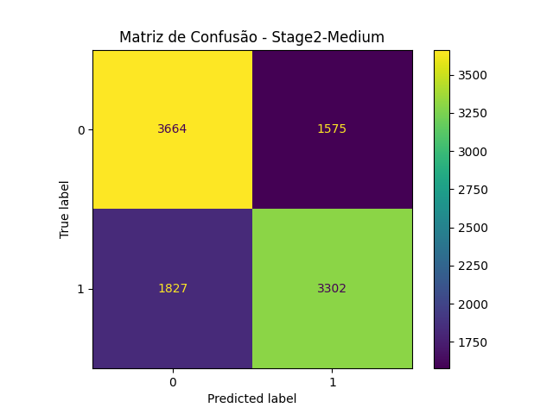
Resultados - Etapa 2
13

Slide 14
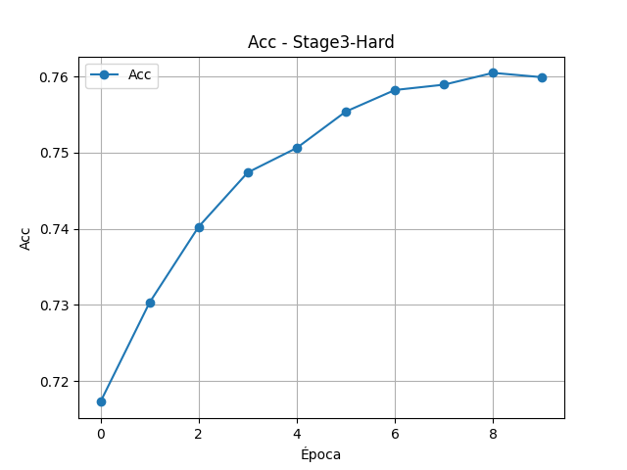
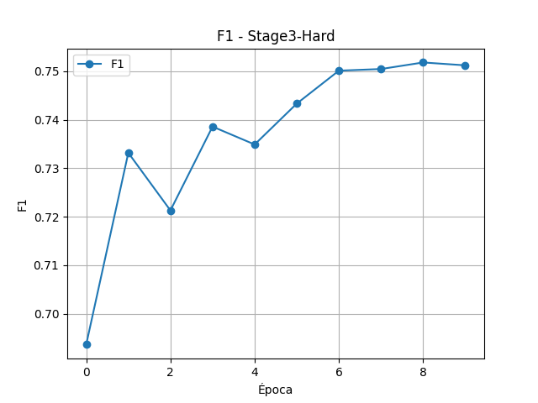
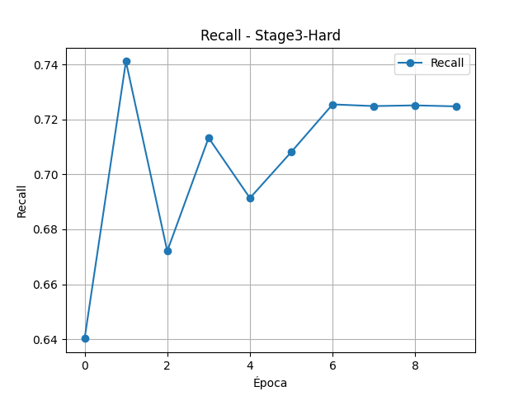
Resultados - Etapa 3
14

Slide 15
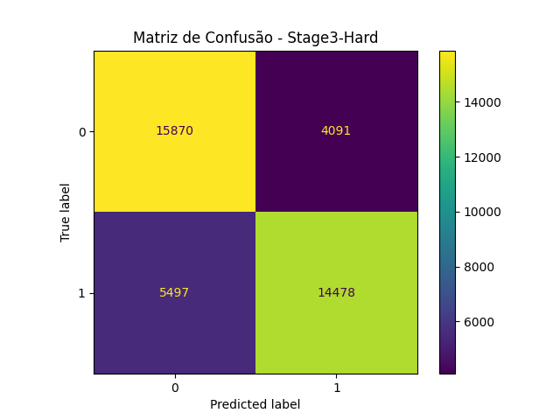
Resultados - Etapa 3
15

Slide 16
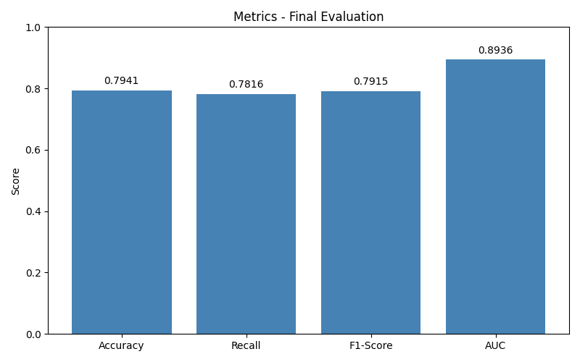
Resultado Final
16

Slide 17
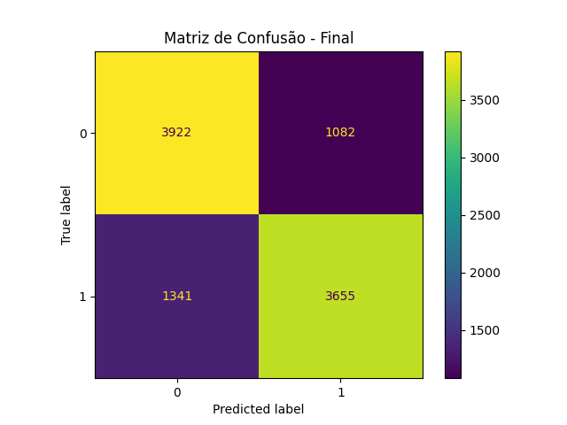
Resultado Final
17

Slide 18
Conclusão
A NTM representou um marco importante na busca por arquiteturas neurais que
pudessem combinar o aprendizado estatístico das redes neurais com a computação
simbólica e a memória explícita. Apesar de seus desafios práticos, como a complexidade computacional e a dificuldade de treinamento, que limitaram sua adoção em larga escala, ela foi pioneira no campo das redes neurais com memória aumentada. As ideias da NTM influenciaram diretamente o desenvolvimento de arquiteturas subsequentes e mais sofisticadas, como os Differentiable Neural Computers (DNCs) e os mecanismos de atenção presentes nos Transformers, que hoje dominam muitas áreas como o Processamento de Linguagem Natural. Isso demonstra que as NTMs foram um passo crucial para a inteligência artificial mais geral e interpretável.
18

Slide 19
Referências
Graves, A., Wayne, G., & Danihelka, I. (2014). Neural Turing Machines. arXiv:1410.5401.
Graves, A., & Grefenstette, E. (2016). Neural Turing Machines. Nature.
Vaswani, A., et al. (2017). Attention is All You Need. NeurIPS.
Zaremba, W., & Sutskever, I. (2014). Learning to Execute. arXiv:1410.4615.
19

